Slide 1

SIR-PROGRESSIVE AUDIO-VISUAL TF-GRIDNET
WITH ASR-AWARE SELECTOR FOR TARGET
SPEAKER EXTRACTION IN MISP 2023 CHALLENGE
Zhongshu Hou, Tianchi Sun, Yuxiang Hu, Changbao Zhu, Kai Chen, Jing Lu
汇报人：孙世宇
汇报时间：2024-08-22
[1]Z. Hou, T. Sun, Y. Hu, C. Zhu, K. Chen and J. Lu, "SIR-Progressive Audio-Visual TF-Gridnet with ASR-Aware Selector for Target Speaker Extraction in MISP 2023 Challenge," 2024 IEEE International Conference on Acoustics, Speech, and Signal Processing Workshops (ICASSPW), Seoul, Korea, Republic of, 2024.

Slide 2
01
PART ONE
研究背景

Slide 3
研究背景
TF-GridNet是语音增强(SE)和分离的最先进(SOTA)模型，也可以通过结合视觉嵌入(visual embeddings)发展成有效的AVSE网络。然而，在低信噪比(SNR)下直接恢复干净的语音往往会导致语音成分的退化。为了解决这个问题，信噪比渐进学习将SE任务分解为一系列中间目标，每个中间目标具有较小的信噪比增量。然而，它只处理噪声干扰，而忽略其他干扰，如干扰语音和混响。联合优化SE和ASR系统是可行的，但面临着调整SE和ASR任务梯度的挑战，这可能导致ASR性能次优。
在本文中，作者将一个特征型视听注意模块整合到TF-GridNet中以实现有效的AVSE，并提出了一种更全面的SIR渐进式学习方法，将背景噪声、干扰语音和混响作为干扰。此外，作者采用ASR感知选择器来选择具有更好ASR效果的增强语音。

Slide 4
02
PART TWO
相关工作

Slide 5
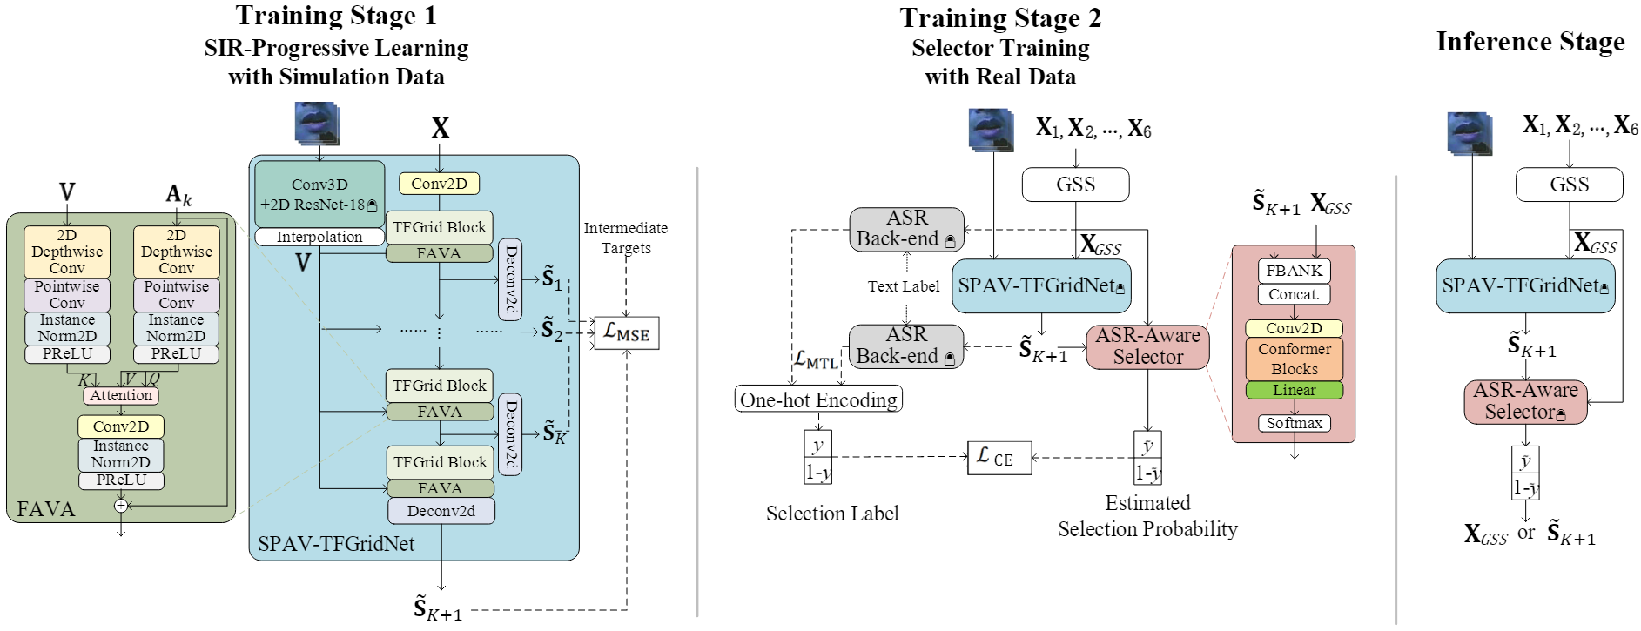
网络模型
[1]
[1]Z. Hou, T. Sun, Y. Hu, C. Zhu, K. Chen and J. Lu, "SIR-Progressive Audio-Visual TF-Gridnet with ASR-Aware Selector for Target Speaker Extraction in MISP 2023 Challenge," 2024 IEEE International Conference on Acoustics, Speech, and Signal Processing Workshops (ICASSPW), Seoul, Korea, Republic of, 2024.

Slide 6
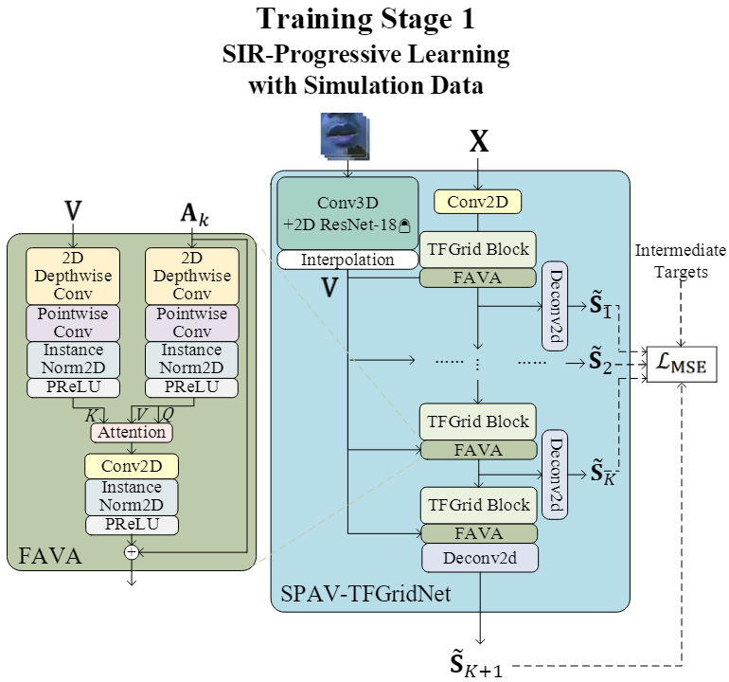
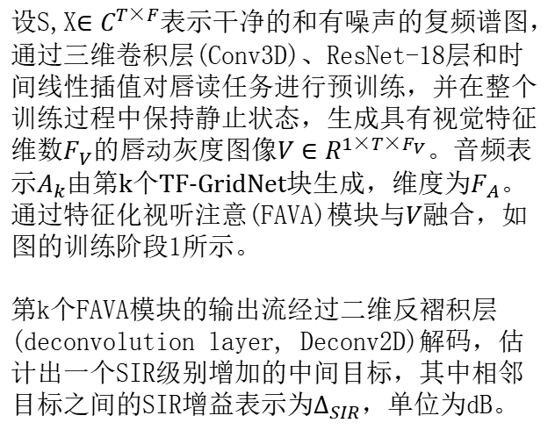
SIR-progressive AVSE
设S,X$∈C^{T×F}$表示干净的和有噪声的复频谱图，通过三维卷积层(Conv3D)、ResNet-18层和时间线性插值对唇读任务进行预训练，并在整个训练过程中保持静止状态，生成具有视觉特征维数$F_{V}$的唇动灰度图像$V∈R^{1×T×F_{V}}$。音频表示$A_{k}$由第k个TF-GridNet块生成，维度为$F_{A}$。通过特征化视听注意(FAVA)模块与$V$融合，如图的训练阶段1所示。
第k个FAVA模块的输出流经过二维反褶积层(deconvolution layer, Deconv2D)解码，估计出一个SIR级别增加的中间目标，其中相邻目标之间的SIR增益表示为$∆_{SIR}$，单位为dB。
[1]
[1]Z. Hou, T. Sun, Y. Hu, C. Zhu, K. Chen and J. Lu, "SIR-Progressive Audio-Visual TF-Gridnet with ASR-Aware Selector for Target Speaker Extraction in MISP 2023 Challenge," 2024 IEEE International Conference on Acoustics, Speech, and Signal Processing Workshops (ICASSPW), Seoul, Korea, Republic of, 2024.

Slide 7
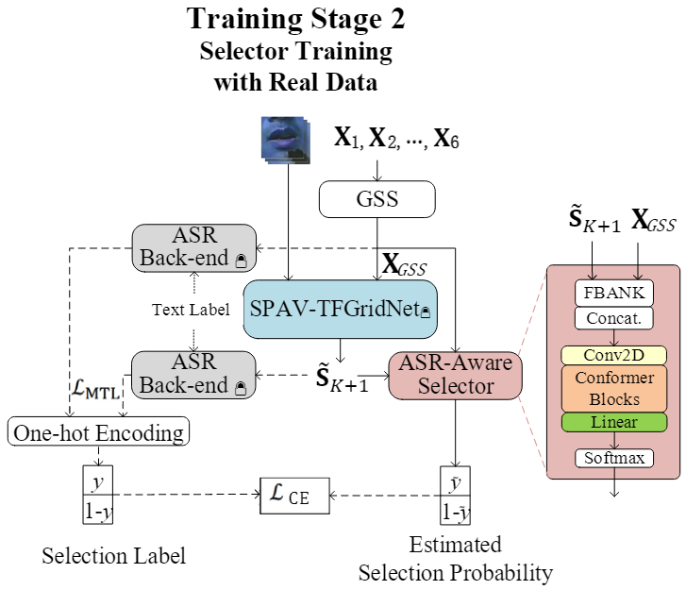

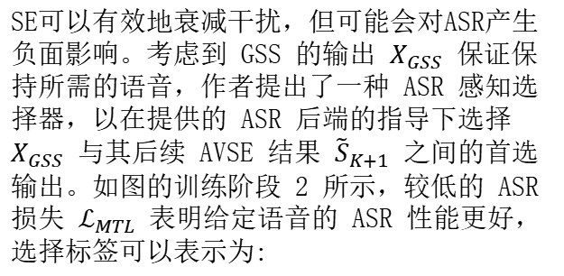
ASR-aware selector
SE可以有效地衰减干扰，但可能会对ASR产生负面影响。考虑到 GSS 的输出 $X_{GSS}$ 保证保持所需的语音，作者提出了一种 ASR 感知选择器，以在提供的 ASR 后端的指导下选择 $X_{GSS}$ 与其后续 AVSE 结果 ${\tilde{S}}_{K+1}$ 之间的首选输出。如图的训练阶段 2 所示，较低的 ASR 损失 $ℒ_{MTL}$ 表明给定语音的 ASR 性能更好，选择标签可以表示为:
[1]
[1]
[1]Z. Hou, T. Sun, Y. Hu, C. Zhu, K. Chen and J. Lu, "SIR-Progressive Audio-Visual TF-Gridnet with ASR-Aware Selector for Target Speaker Extraction in MISP 2023 Challenge," 2024 IEEE International Conference on Acoustics, Speech, and Signal Processing Workshops (ICASSPW), Seoul, Korea, Republic of, 2024.

Slide 8

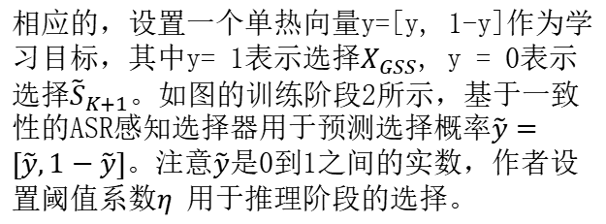
ASR-aware selector
相应的，设置一个单热向量y=[y, 1-y]作为学习目标，其中y= 1表示选择$X_{GSS}$, y = 0表示选择${\tilde{S}}_{K+1}$。如图的训练阶段2所示，基于一致性的ASR感知选择器用于预测选择概率$\tilde{y}=[\tilde{y},1−\tilde{y}]$。注意$\tilde{y}$是0到1之间的实数，作者设置阈值系数𝜂用于推理阶段的选择。
[1]
[1]
[1]Z. Hou, T. Sun, Y. Hu, C. Zhu, K. Chen and J. Lu, "SIR-Progressive Audio-Visual TF-Gridnet with ASR-Aware Selector for Target Speaker Extraction in MISP 2023 Challenge," 2024 IEEE International Conference on Acoustics, Speech, and Signal Processing Workshops (ICASSPW), Seoul, Korea, Republic of, 2024.

Slide 9

Training process and loss functions
训练过程分为两个阶段。在第一阶段，SPAV-TFGridNet使用谱功率压缩损失函数$ℒ_{SPC}$进行训练，渐进式学习的总体损失函数为:
[1]
在第二阶段，与SPAV-TFGridNet和ASR后端模型一起训练ASR感知选择器，其中只有选择器的参数是可学习的。利用交叉熵损失函数$ℒ_{CE}$进行训练
[1]
[1]Z. Hou, T. Sun, Y. Hu, C. Zhu, K. Chen and J. Lu, "SIR-Progressive Audio-Visual TF-Gridnet with ASR-Aware Selector for Target Speaker Extraction in MISP 2023 Challenge," 2024 IEEE International Conference on Acoustics, Speech, and Signal Processing Workshops (ICASSPW), Seoul, Korea, Republic of, 2024.

Slide 10
实验设置
&
结果分析
03
PART THREE

Slide 11
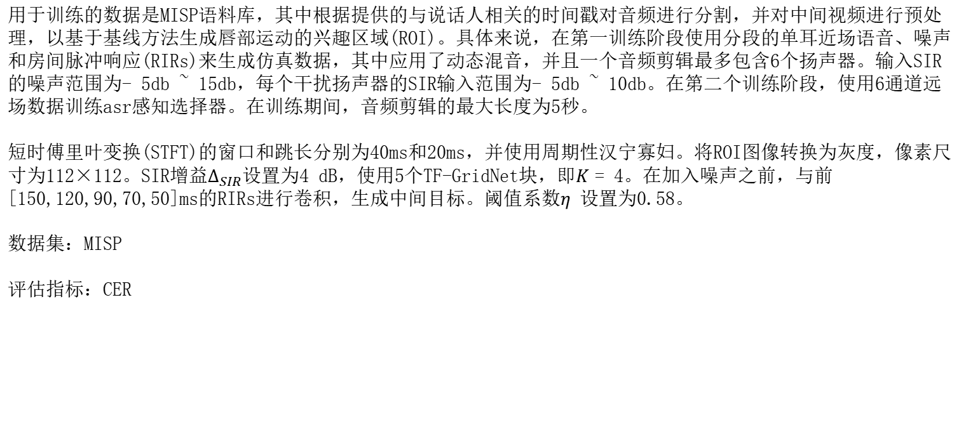
实验设置
用于训练的数据是MISP语料库，其中根据提供的与说话人相关的时间戳对音频进行分割，并对中间视频进行预处理，以基于基线方法生成唇部运动的兴趣区域(ROI)。具体来说，在第一训练阶段使用分段的单耳近场语音、噪声和房间脉冲响应(RIRs)来生成仿真数据，其中应用了动态混音，并且一个音频剪辑最多包含6个扬声器。输入SIR的噪声范围为- 5db ~ 15db，每个干扰扬声器的SIR输入范围为- 5db ~ 10db。在第二个训练阶段，使用6通道远场数据训练asr感知选择器。在训练期间，音频剪辑的最大长度为5秒。
短时傅里叶变换(STFT)的窗口和跳长分别为40ms和20ms，并使用周期性汉宁寡妇。将ROI图像转换为灰度，像素尺寸为112×112。SIR增益$∆_{SIR}$设置为4 dB，使用5个TF-GridNet块，即𝐾= 4。在加入噪声之前，与前[150,120,90,70,50]ms的RIRs进行卷积，生成中间目标。阈值系数𝜂设置为0.58。
数据集：MISP
评估指标：CER

Slide 12
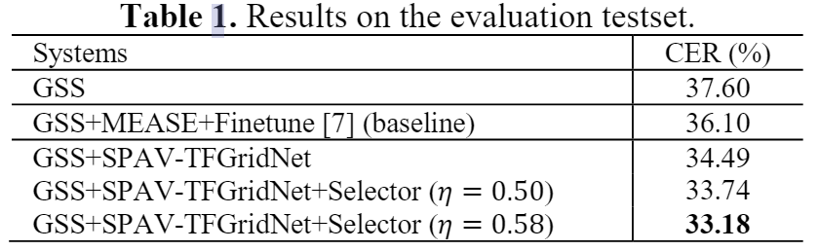
结果分析与对比
[1]
[1]Y. Liu, Y. Deng and Y. Wei, "A Two-stage Audio-Visual Speech Separation Method without Visual Signals for Testing and Tuples Loss with Dynamic Margin," in IEEE Journal of Selected Topics in Signal Processing, doi: 10.1109/JSTSP.2024.3427424.

Slide 13
04
PART FOUR
总结

Slide 14
总结
在本文中，提出了一种结合SIR渐进学习策略和基于一致性的ASR感知选择器的视听目标说话人提取模型。该网络集成了初始GSS过程，在MISP 2023挑战中实现了最佳ASR性能。

Slide 15
汇报完毕，感谢聆听
汇报人：孙世宇
汇报时间：2024-08-22

